Slide 1




Proyecto
GuramaOnline
Sistema Digital para Optimizar Inventarios y Pedidos
Camila Alejandra Mahecha Mancera
Evelyn Zahory Cárdenas Vega
Laura Camila Cruz Lemus
Reinel Loaiza Lizcano
ADSO Ficha 3206403
24 de junio de 2025
Servicio Nacional de Aprendizaje (SENA)
Centro de Electricidad, Electrónica y Telecomunicaciones (CEET)

Slide 2

CONTENIDO
01
02
03
04
05
Planteamiento problema
Objetivos generales
Objetivos específicos
Pregunta problema
Justificación
06
07
08
09
10
Alcance
Delimitación
Técnicas e instrumentos de recolección
BPMN de la situación actual
Requisitos Funcionales - no funcionales

Slide 3

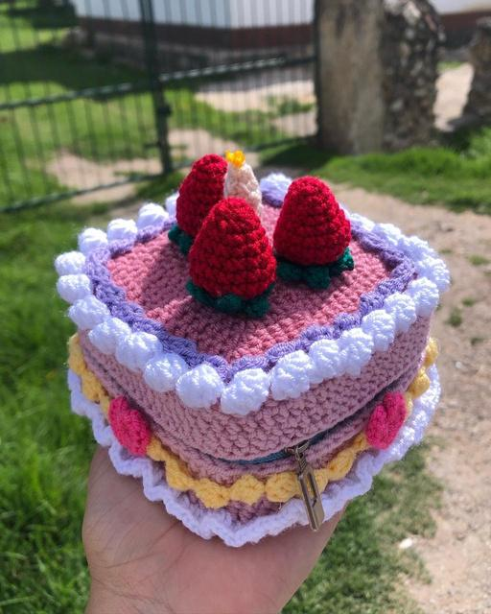
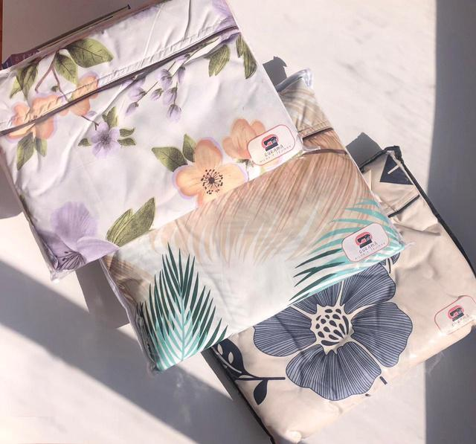

Planteamiento del problema
Logotipo de Gurama
Gurama es una tienda ubicada en la localidad de Kennedy, Bogotá. Se especializa en la creación y venta de amigurumis (tejidos) y sábanas personalizadas desde 2022.

Slide 4
01
01
01
01
01
01
01
Planteamiento del problema
Actualmente, el control de productos e inventario no es constante y los pedidos no se registran de forma adecuada; suelen hacerse por WhatsApp o de manera verbal, muchas veces sin dejar evidencia escrita. Esto genera confusiones sobre el stock de disponibilidad de productos, desorganización en las entregas, dificultades para llevar un control y los detalles de cada pedido. Además, al no manejarse facturación, se limita el seguimiento financiero y se afecta la atención al cliente.
01
01
01
01
01
01
01

Slide 5

01
Objetivo general
Desarrollar un sistema de información que permita optimizar la administración y gestión de Gurama en inventario.
Objetivos específicos
Implementar un módulo de administración de productos para registrar, actualizar y buscar información detallada de cada artículo en la tienda.
Diseñar un módulo para la gestión de entradas y salidas (inventario) para controlar y monitorear las entradas y salidas de las existencias en tiempo real del inventario.
01

Slide 6

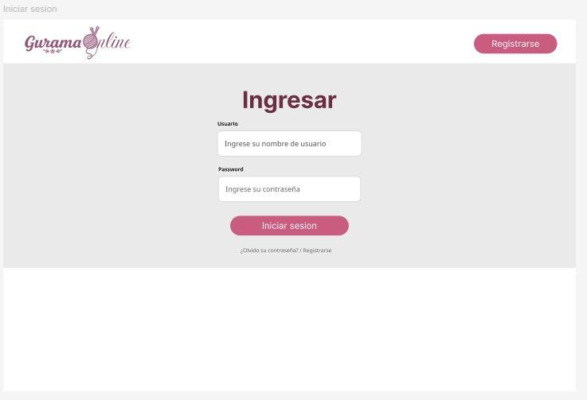
01
Objetivos específicos
Desarrollar un módulo para la gestión de pedidos que facilite a los clientes agregar productos al carrito, procesar solicitudes y recibir confirmaciones.
Crear un módulo de facturación que genere automáticamente facturas precisas y facilite el envío de estas a los clientes.
01

Slide 7


PREGUNTA PROBLEMA
¿Cómo puede un Sistema de Información como GumaOnline mejorar la administración de productos, inventario, pedidos y facturación?

Slide 8
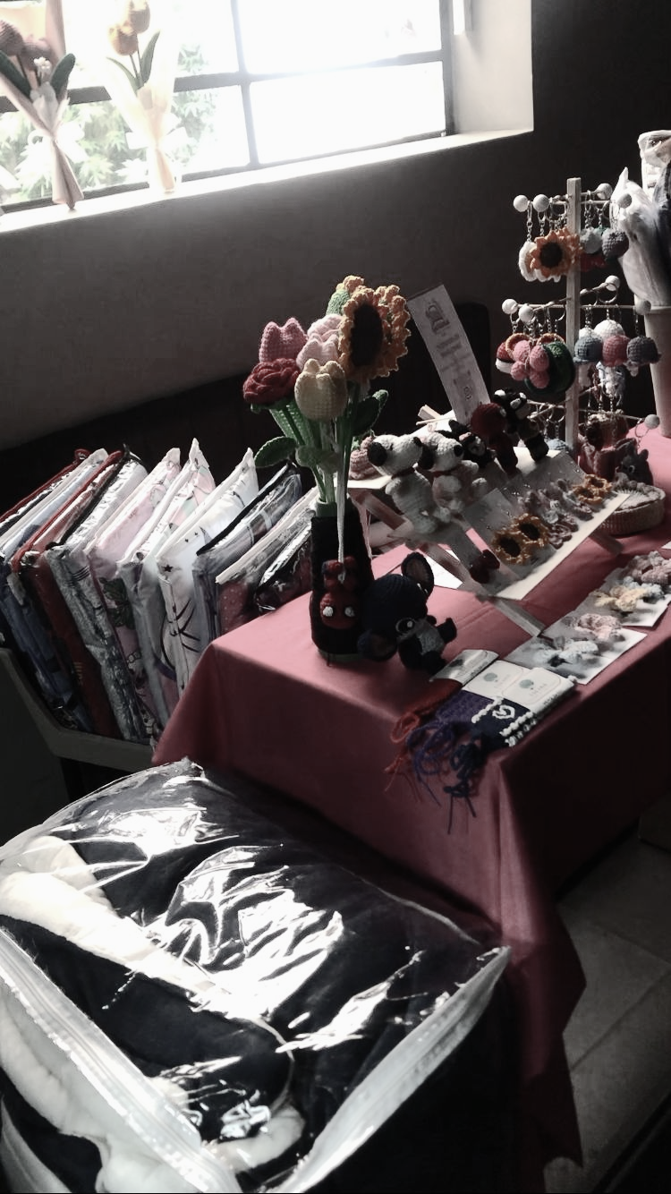
Justificación
Este sistema optimizará el trabajo de Gurama y reducirá errores mediante módulos de gestión y administración de productos e inventario, pedidos, facturación automática.
Mejorará la atención al cliente y agilizará los pedidos, impulsando así el crecimiento de Gurama en el mercado.
01

Slide 9

01
01
01
01
01
01
01
Alcance
El sistema de información se podrá usar desde cualquier dispositivo, en cualquier lugar y en cualquier momento. Servirá para administrar los pedidos y el inventario de Gurama de manera sencilla. Incluye funciones para agregar, modificar y consultar productos, hacer pedidos en línea, recibir facturas de pedidos. Además, tendrá medidas de seguridad para proteger la información tanto del negocio como de los clientes.
01
01
01
01
01
01
01

Slide 10

Delimitación
Límites del proyecto: el sistema de información para Gurama, se desarrollara, únicamente en Bogotá,tendrá un tiempo de duracion de 18 meses, desde 2025 hasta mediados de 2026. El sistema GuramaOnline permitirá gestionar pedidos, generar facturas e informes y controlar entradas y salidas del inventario y administración de productos.
No incluirá envío de productos.
Preguntas clave: Las preguntas más fundamentales de nuestro proyecto son:
¿Dónde se enfocará?: Gurama online se enfocará en el mercado de amigurumis y sabanas, centrándose en la gestión de inventarios, toma de pedidos, facturación y generación de informes para mejor organización en los procesos y futuras mejoras.

Slide 11
Delimitación
¿Qué módulos requiere?: Los módulos requeridos para realizar el sistema de información son:
1. Administración de Productos
Registro de productos con: ID automático, Nombre, Categoría, Descripción, Precio, Stock actual (unidades disponibles).
Edición y eliminación de productos.
Categorización y filtros (por tipo, categoría, disponibilidad, etc.).
Relación directa con el inventario: el stock se actualiza automáticamente con cada movimiento de entrada o salida.
Conexión estrecha con el catálogo de productos: la información registrada se refleja en lo que el cliente visualiza al comprar e ir al carrito en el módulo de pedidos.

Slide 12
Delimitación
2. Gestión de entradas y salidas (Inventario Perpetuo)
Registro automático de: Entradas (compras o ingresos), Salidas (ajustes o devoluciones), Ventas (salidas por pedidos).
Consulta de movimientos por producto, fecha o tipo de movimiento.
Actualización en tiempo real del stock en el módulo de productos.
Alertas de bajo inventario.
3. Gestión de Pedidos
Registro y seguimiento de pedidos.
Visualización de estado del pedido (pendiente, en proceso, entregado).
Incluye el catálogo interactivo conectado con el módulo de productos, donde el cliente puede seleccionar y añadir al carrito.
Descuento automático del stock al confirmar la compra.
Integración con la pasarela de pagos (wompi).
Generación de comprobantes de venta.

Slide 13
Delimitación
4. Facturación Electrónica
Emisión de facturas conforme a los requisitos y formato de la DIAN.
Asignación de consecutivos autorizados.
Envío automático de la factura al cliente.
Respaldo y trazabilidad de todas las facturas emitidas.
Integración con la DIAN para validación y cumplimiento normativo.
La implementación será realizada por el equipo RACE, sin ayuda de otras personas o empresas. Solo se enfocará en atender a los clientes de Gurama en Bogotá, sin considerar otros lugares o formas de venta en línea.

Slide 14
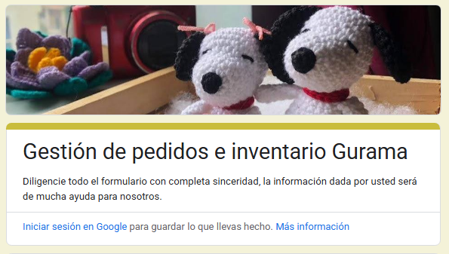
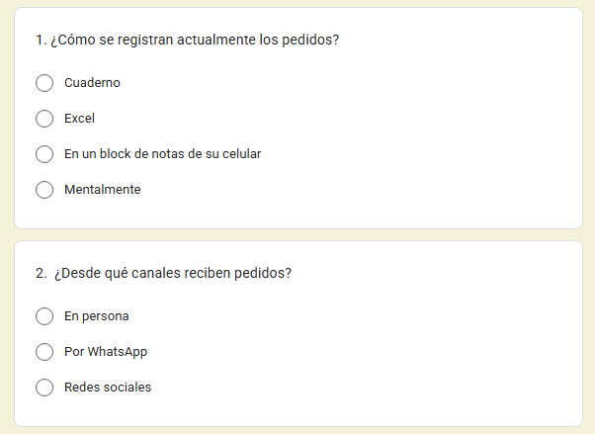
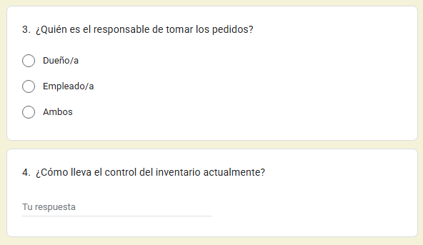
Técnicas e instrumentos de recolección
Encuesta para propietarios

Slide 15
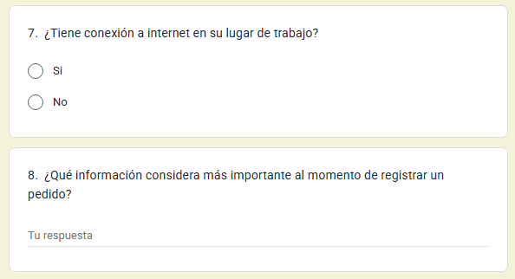
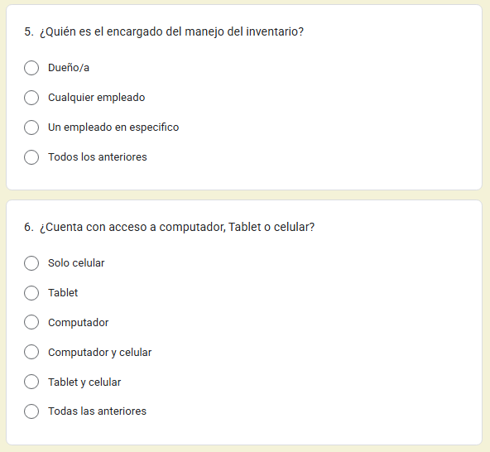
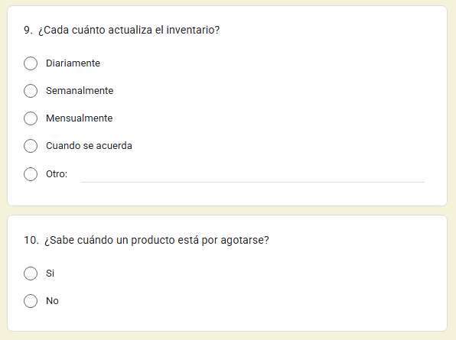
Técnicas e instrumentos de recolección

Slide 16
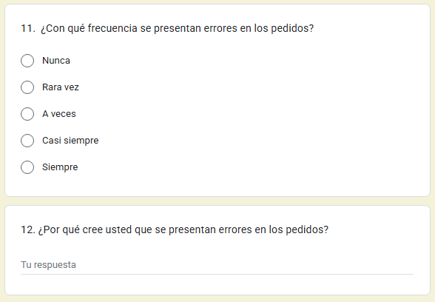
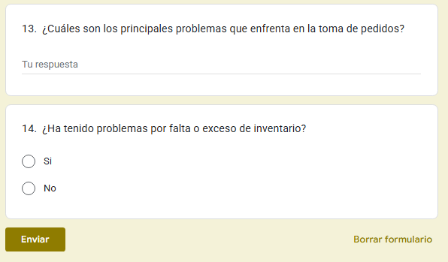
Técnicas e instrumentos de recolección
Cuestionario para propietarios

Slide 17
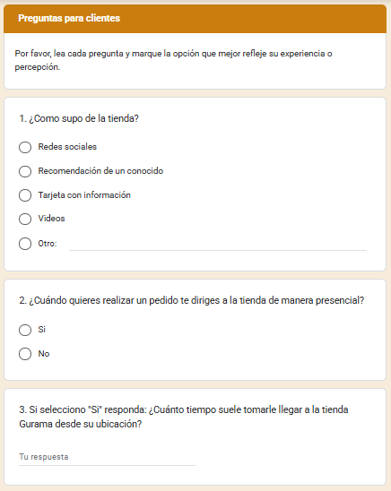
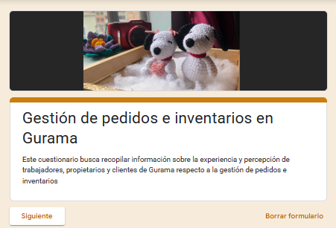
Técnicas e instrumentos de recolección
Encuesta para clientes
quiere

Slide 18
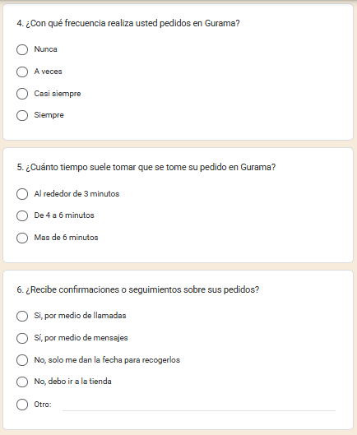
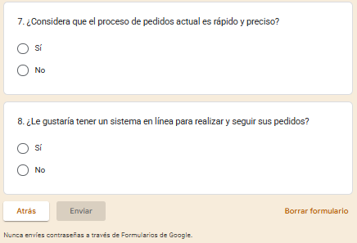
Técnicas e instrumentos de recolección
Cuestionario para clientes

Slide 19
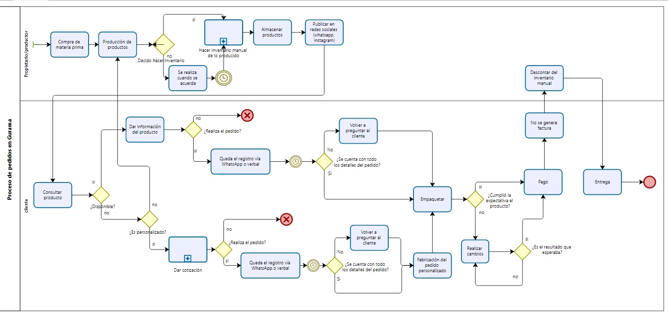
BPMN - Situación actual
Enlace archivo

Slide 20
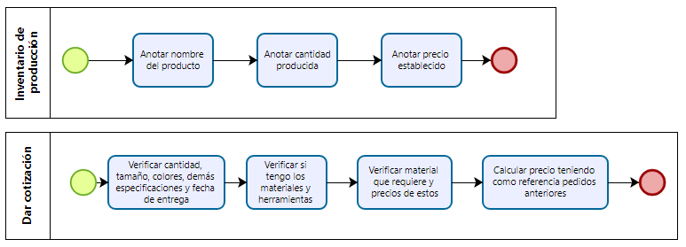
BPMN (subprocesos) - Situación actual
BPMN

Slide 21
01
Requerimientos de software
RF 01 - Registro de Usuario
RF 02 - Inicio de Sesión
RF 03 - Búsqueda de Productos
RF 04 - Gestión de Roles de Usuario
RF 05 - Generación de Facturas
RF 06 - Gestión del Carrito de Compras
RF 07 - Visualización de Stock en Tiempo Real
RF 08 - Actualización del Inventario
RF 09 - Gestión de Pedidos
RF 10 - Navegación por Menú Principal
RF 11 - Gestión del Perfil de Usuario
RF 12 - Cierre de Sesión
RF 13 - Recuperación de Contraseña
RNF 01 - Interfaz del sistema.
RNF 02 - Disponibilidad del sistema
RNF 03 - Usabilidad
RNF 04 - Rendimiento
RNF 05 - Seguridad
RNF 06 - Capacidad de usuarios.
RNF 07 - Mantenimiento y soporte
RNF 08 - Mantenimiento de sesiones y recuperación
RNF 09 - Control de versiones y actualizaciones
RNF 10 - Sistema de notificaciones
01

Slide 22
01
Requisitos funcionales
Requerimiento | RF 01
Nombre del requerimiento | Registro de Usuario
Características | El usuario deberá de registrarse para poder iniciar sesion y hacer uso del sistema
Descripción del requerimiento | El usuario debe de ingresar ciertos datos para poder registrarse y hacer uso del sistema con una cuenta propia
Requerimientos no funcionales: | RNF 2 RNF6
Prioridad de requerimiento: | Alta
Requerimiento | RF 02
Nombre del requerimiento | Inicio de Sesión
Características | El usuario deberá de iniciar sesión con su nombre y contraseña
Descripción del requerimiento | El usuario deberá de iniciar sesión con su nombre y contraseña para hacer uso de el sistema dese su cuenta personal
Requerimientos no funcionales: | RNF 2 RNF6 RNF 8
Prioridad de requerimiento: | Alta

Slide 23
Requerimiento | RF 03
Nombre del requerimiento | Búsqueda de Productos
Características | El usuario podrá utilizar este apartado para encontrar información
Descripción del requerimiento | El usuario podrá utilizar este apartado para buscar información que este dentro del sistema y disponible de acuerdo a su rol
Requerimientos no funcionales: | RNF 1 RNF 4
Prioridad de requerimiento: | Alta
Requerimiento | RF 04
Nombre del requerimiento | Gestión de Roles de Usuario
Características | dependiendo del rol del usuario será su alcance en el sistema
Descripción del requerimiento | De acuerdo a l rol del usuario será el alcance de eta dentro del sistema modificando información y añadiendo o elimientan
Requerimientos no funcionales: | RNF 5
Prioridad de requerimiento: | Alta

Slide 24
Requerimiento | RF 05
Nombre del requerimiento | Gestión del Carrito de Compras
Características | En esta parte el usuario podrá ver que cosas a añadido para su compra
Descripción del requerimiento | Aquí el usuario podrá ver que productos de Gurama a escogido y desea co prar
Requerimientos no funcionales: | RNF 1 RNF 4 RNF 6
Prioridad de requerimiento: | Alta
Requerimiento | RF 06
Nombre del requerimiento | Generación de Facturas
Características | Tendrá la informacion del pedido o compra del usuario
Descripción del requerimiento | Aqui estara la información del pedido o comprar del usuario, ademas de información de el como lo seria fecha de pedido, nombre del usuario, costo, entre otros.
Requerimientos no funcionales: | RNF 1 RNF 5 RNF 8
Prioridad de requerimiento: | Alta

Slide 25
01
Requisitos no funcionales
Requerimiento | RNF 01
Nombre del requerimiento | Interfaz del sistema.
Características | El sistema contara con una interfaz de usuario sencilla e intuitiva que el usuario pueda manejar.
Descripción del requerimiento | Es la forma en que los usuarios interactúan con la plataforma, diseñada para ser fácil, rápida y cómoda. Su objetivo es facilitar el uso y mejorar la experiencia del usuario.
Prioridad del requerimiento | Alta
Requerimiento | RNF 02
Nombre del requerimiento | Disponibilidad del sistema
Características | El sistema debe estar disponible 24/7, prácticamente sin interrupciones.
Descripción del requerimiento | El sistema debe estar siempre listo para usarse y si hay un problema, debe poder arreglarse rápido y seguir funcionando.
Prioridad del requerimiento | Alta

Slide 26
Requerimiento | RNF 04
Nombre del requerimiento | Rendimiento
Características | El sistema debe responder rápidamente a las solicitudes de los usuarios
Descripción del requerimiento | El sistema debe procesar y responder a las acciones del usuario en segundos, garantizando fluidez y eficiencia en las tareas.
Prioridad del requerimiento | Alta
Requerimiento | RNF 03
Nombre del requerimiento | Usabilidad
Características | La interfaz del sistema debe ser intuitiva, sencilla y amigable
Descripción del requerimiento | El diseño de la plataforma debe ser sencillo e intuitivo, facilitando que usuarios puedan navegar y usar la página sin dificultad.
Prioridad del requerimiento | Alta

Slide 27
Requerimiento | RNF 05
Nombre del requerimiento | Seguridad
Características | El sistema debe proteger la información de los usuarios y las acciones que realiza
Descripción del requerimiento | Se implementarán medidas de seguridad para proteger datos personales de los usuarios registrado y las acciones que realicen
Prioridad del requerimiento | Alta
Requerimiento | RNF 06
Nombre del requerimiento | Capacidad de usuarios.
Características | El sistema presenta la capacidad de adaptarse al incremento de usuarios.
Descripción del requerimiento | El sistema debe poder adaptarse para soportar un crecimiento de usuarios y contenidos sin afectar su rendimiento.
Prioridad del requerimiento | Media
Formato IEEE830
(Byspel. s.f.)

Slide 28
Mockups
GURAMA

Slide 29

BY
Muchas gracias
RACE

Slide 30
Referencias
Byspel. (s.f.). Requerimientos funcionales y no funcionales: La guía completa. https://n9.cl/9o5xk
Carlos. (s.f). Presentación propuesta de negocio colorativo profesional negro [Plantilla de Canva]. https://CaNv

